Slide 1
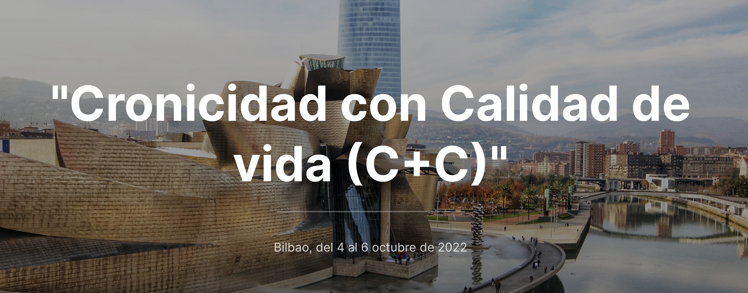
Infección por VIH y migración: de cómo el virus cada vez es menos viajero»
José A. Pérez Molina
Hospital Universitario Ramón y Cajal

Slide 2
AGENDA
Impacto de los migrantes en el VIH
Condicionantes de la atención a los migrantes
Algunos datos sobre migraciones
Conclusiones
¿El VIH nace o se hace?

Slide 3
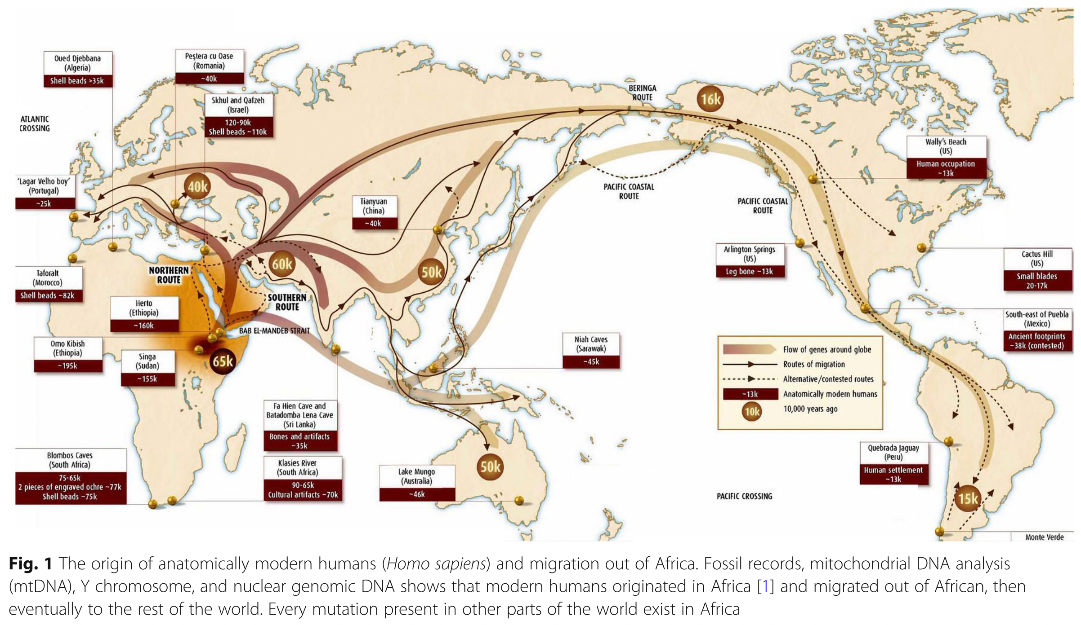
ALGUNOS DATOS SOBRE INMIGRACIÓN
Mersha TB, Beck AF. The social, economic, political, and genetic value of race and ethnicity in 2020. Hum Genomics 2020; 14: 1–6.

Slide 4
ALGUNOS DATOS SOBRE INMIGRACIÓN

Slide 5
ALGUNOS DATOS SOBRE INMIGRACIÓN
https://www.migrationdataportal.org; Informe sobre las Migraciones en el Mundo. IOM 2022
Notes:
También aumentó la escala de la migración internacional, si bien a un ritmo reducido por la COVID-19. Se estima que en 2020 había en el mundo cerca de 281 millones de migrantes, de los cuales casi dos tercios eran trabajadores migrantes10. Esta cifra sigue siendo un porcentaje muy bajo de la población mundial (el 3,6%), lo que significa que la inmensa mayoría de las personas del mundo (el 96,4%) residían en su país natal. Sin embargo, el número estimado de migrantes internacionales de 2020 fue inferior, en alrededor de 2 millones, a la cifra que se habría alcanzado sin la COVID-1911. Cabe pensar que, cuanto más duren las restricciones a la movilidad internacional impuestas en muchas partes del mundo, tanto más débil será el crecimiento del número de migrantes internacionales en el futuro.

Slide 6
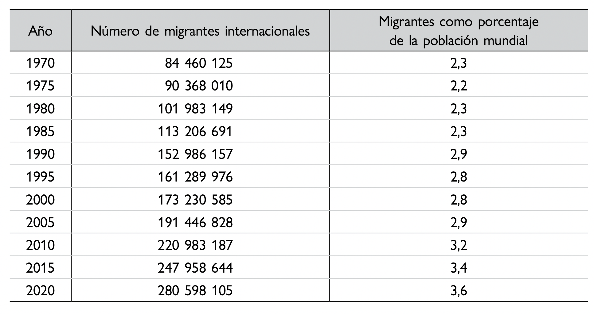
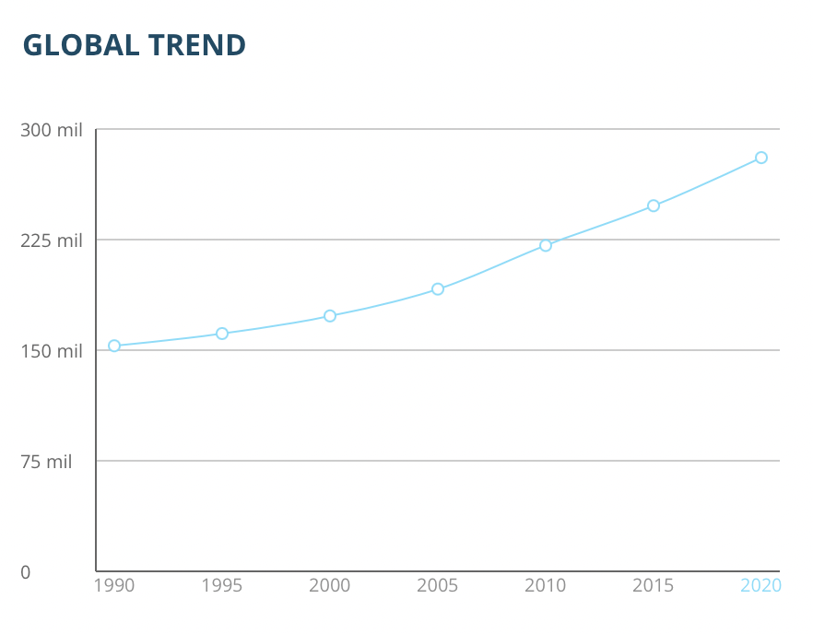
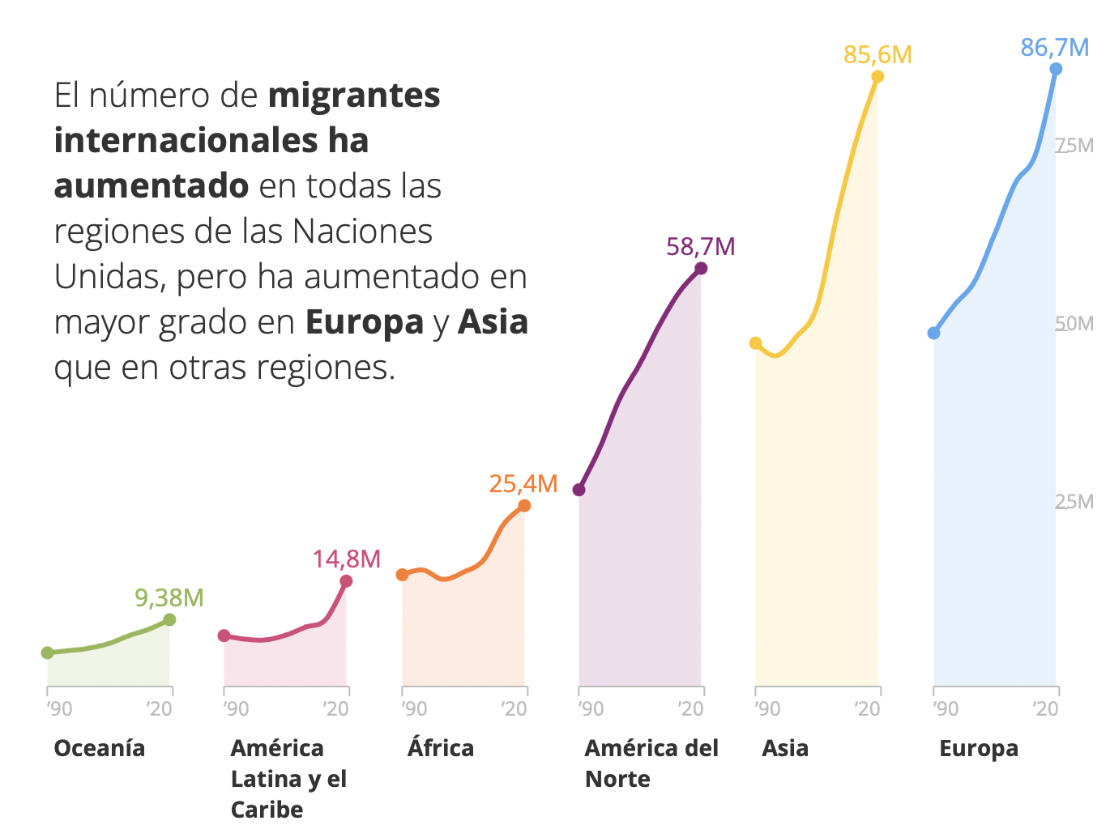
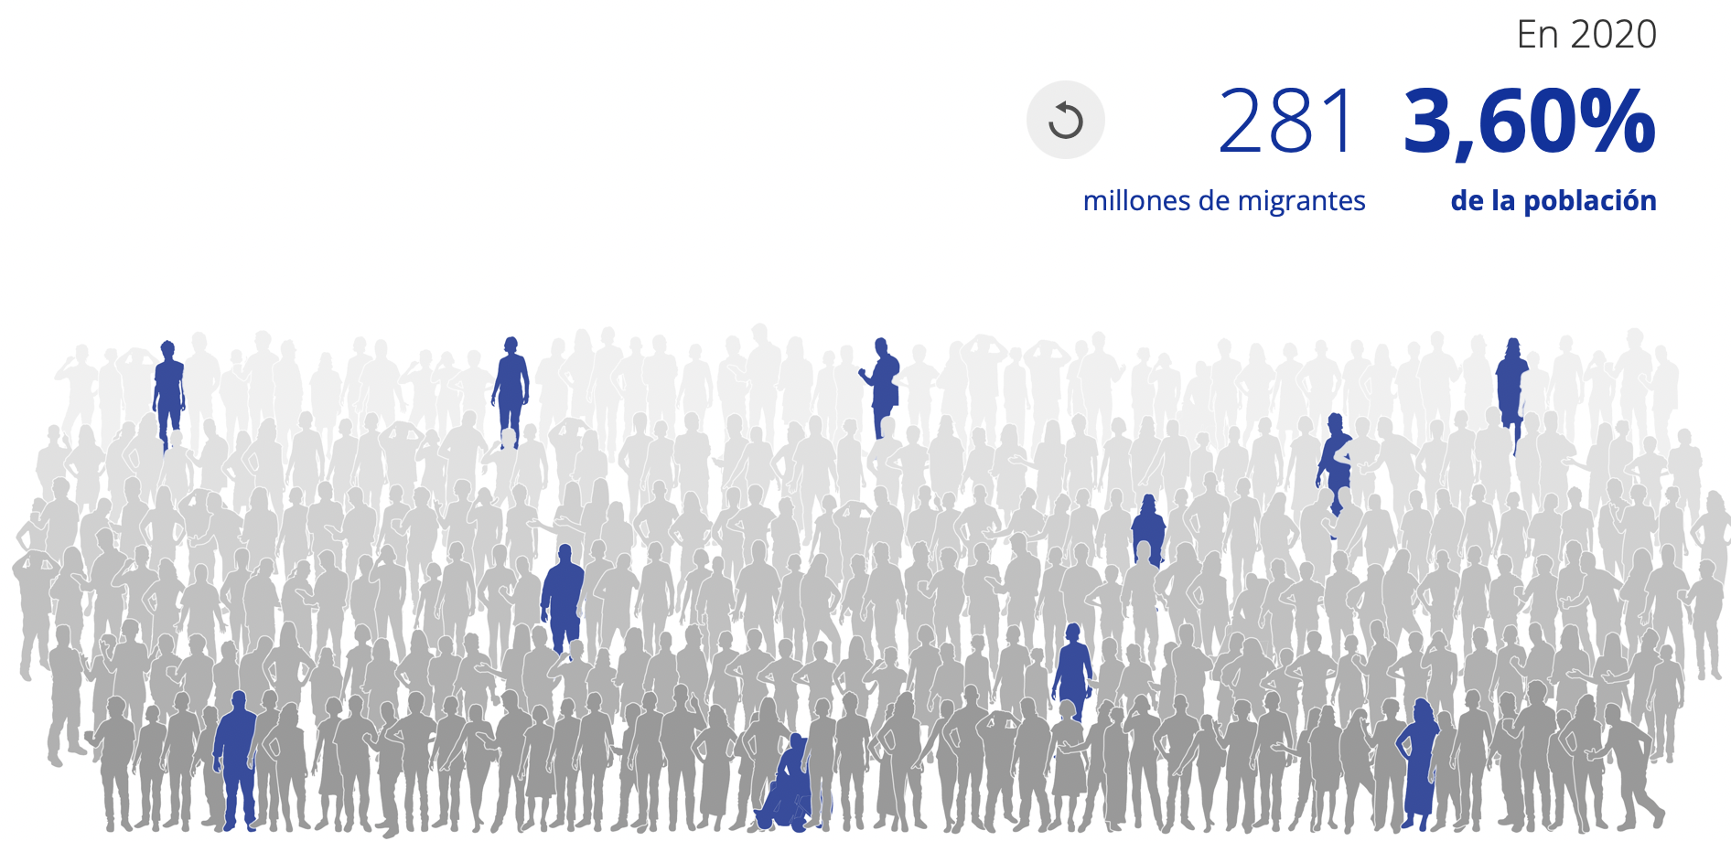
ALGUNOS DATOS SOBRE INMIGRACIÓN
https://www.migrationdataportal.org; Informe sobre las Migraciones en el Mundo. IOM 2022
Notes:
Europa y Asia acogen a alrededor de 87 millones y 86 millones de migrantes internacionales, respectivamente, sumando el 61% de la población mundial total de migrantes internacionales.
Les siguen América del Norte, con casi 59 millones de migrantes internacionales, equivalentes al 21% de la población mundial de migrantes, África, con el 9%, América Latina y el Caribe, con el 5%, y Oceanía, con el 3%.
En relación con el tamaño de la población de cada región, en 2020 tenían las proporciones más altas de migrantes internacionales Oceanía, América del Norte y Europa, con un 22%, un 16% y un 12% de la población total, respectivamente. La proporción de migrantes internacionales era relativamente pequeña en Asia y África (1,8% y 1,9%, respectivamente) y en América Latina y el Caribe (2,3%).
Sin embargo, el crecimiento más marcado entre 2000 y 2020 se registró en Asia, con un aumento del 74% (alrededor de 37 millones de personas, en cifras absolutas). Europa experimentó el segundo crecimiento más alto durante este período, con un aumento de 30 millones en el número de migrantes internacionales, seguida de América del Norte (18 millones) y África (10 millones).

Slide 7
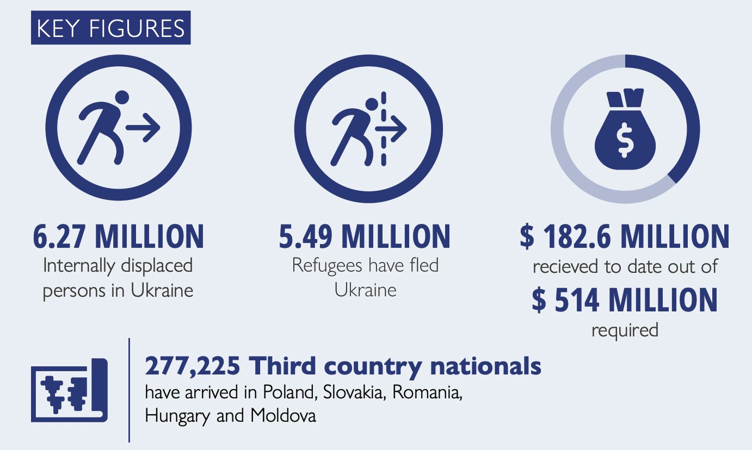
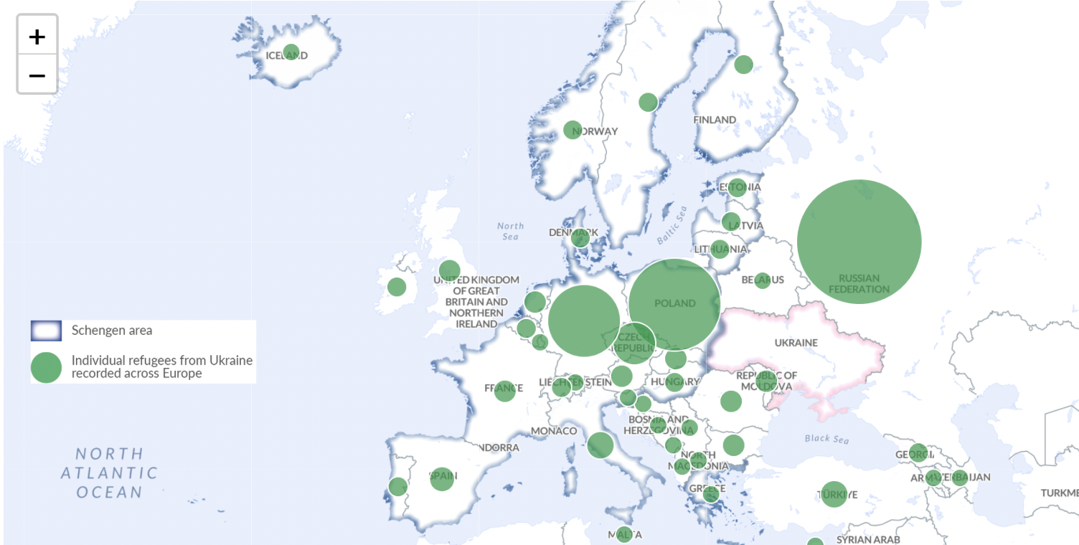
ALGUNOS DATOS SOBRE INMIGRACIÓN
La invasión Rusa de Ucrania
Éxodo muy rápido
Alta proporción de mujeres y niños
Activación de la Directiva Europea de Protección Temporal
Rápida acogida e integración
Regional Ukraine Response. IOM Migration. Situation Report #23. July 8 2022; https://www.acnur.org/emergencia-en-ucrania.html
Notes:
La UE ha activado por primera vez la Directiva de Protección Temporal para acoger a los millones de refugiados que están abandonando Ucrania tras la invasión rusa. Esta llegada ha encontrado un ambiente de completa aceptación por parte de la sociedad europea, incluso desde los partidos xenófobos. A corto plazo la oleada de refugiados plantea desafíos de financiación, coordinación y gestión, y a largo plazo retos para la integración, en un contexto de incertidumbre sobre la duración de la guerra y el volumen de refugiados que va a producir. El tratamiento diferente a los que huyen de Ucrania frente a los que buscan refugio en Europa desde otras zonas del mundo responde a varios factores: uno de los principales es la simpatía y la identificación europeas con la causa ucraniana en su defensa ante la invasión rusa.

Slide 8
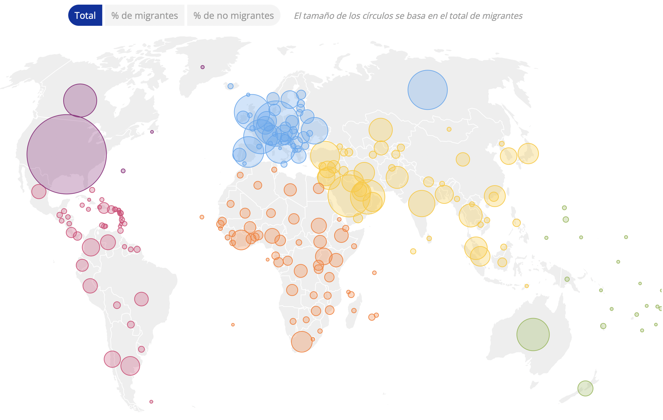
ALGUNOS DATOS SOBRE INMIGRACIÓN
Número total de migrantes internacionales
https://www.migrationdataportal.org; Informe sobre las Migraciones en el Mundo. IOM 2022
Notes:
La proporción de migrantes internacionales varía considerablemente entre las distintas partes del mundo.
La gran mayoría de las personas que migran no cruzan fronteras internacionales, sino que permanecen dentro de sus países (se ha estimado que en 2009 había 740 millones de migrantes internos). Dicho esto, el aumento de los migrantes internacionales a lo largo del tiempo – tanto en cifras absolutas como proporcionalmente – ha sido evidente, y algo más rápido de lo que se había pronosticado
Aunque solo una pequeña proporción de la población mundial son migrantes internacionales (3,6%), aún una variación amplia existe al nivel de país. En algunos países, como los Emiratos Árabes Unidos, más del 88% de la población son migrantes internacionales.

Slide 9
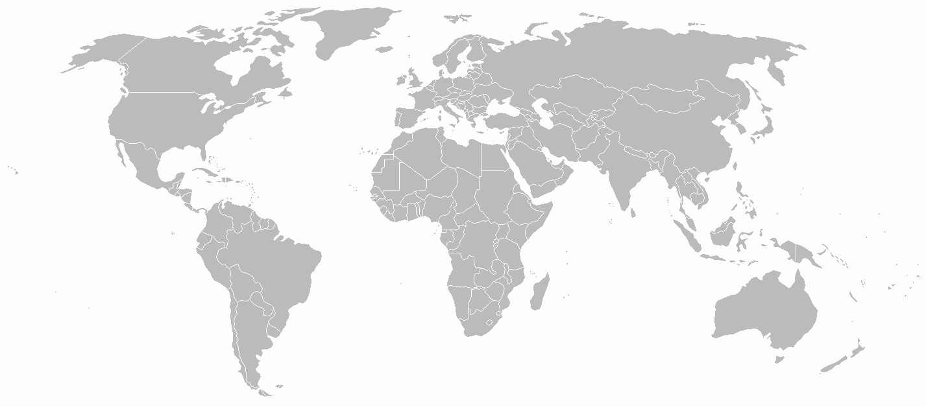
ALGUNOS DATOS SOBRE INMIGRACIÓN
Migrantes internacionales en España
494.710
1.492.189
1.193.758
Número de extranjeros empadronados: 5,40 M (11.4 % población total)
El 58,8% proceden de Centro-Sudamérica, África y Asia
Instituto Nacional de Estadística. Avance del padrón municipal a 1 de enero de 2021

Slide 10
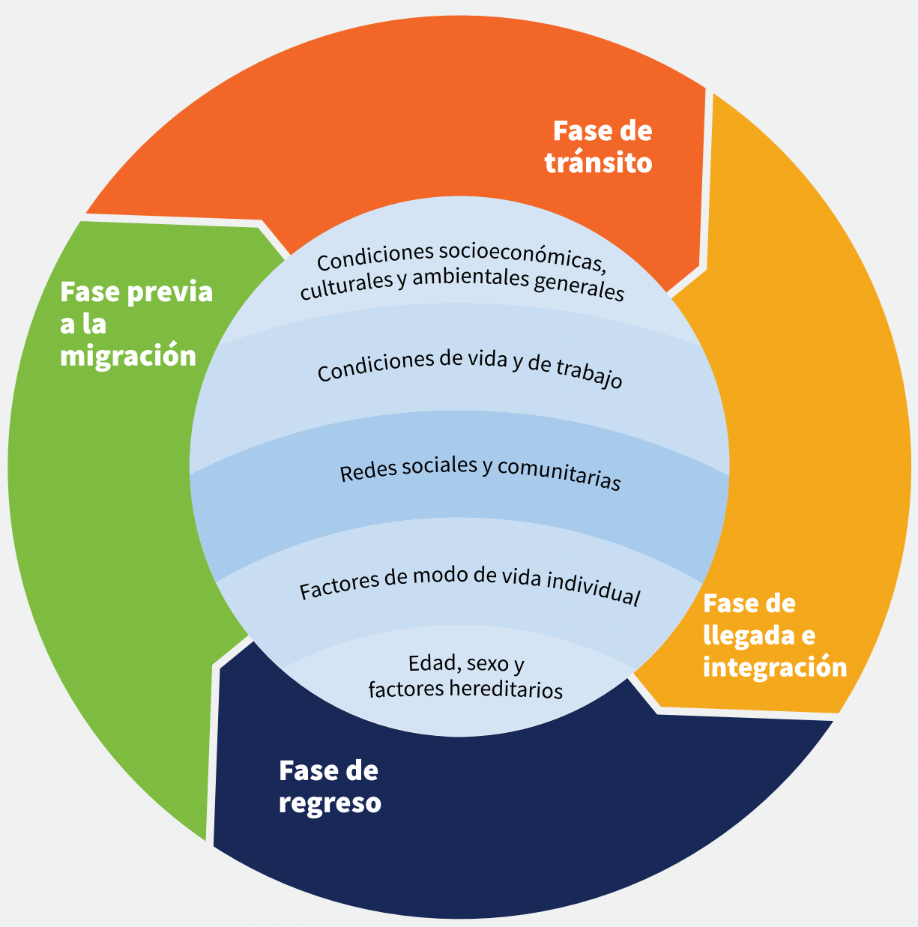
INMIGRACIÓN Y SALUD
Determinantes de la salud y fases de la migración
Comunes a toda la humanidad
Mayor impacto en los migrantes
Organizacion Mundial de la Salud. Informe mundial sobre la salud de los refugiados y los migrantes: resumen [World report on the health of refugees and migrants: summary]. Ginebra. 2022.
Notes:
﻿Los resultados de salud no pueden entenderse, y mucho menos mejorarse, sin comprender los contextos, las condiciones y los determinantes habilitantes preexistentes que los conforman. Abordar estos determinantes a menudo ﻿será más eficaz y menos costoso que brindar tratamiento y servicios de salud cuando las personas ya estén enfermas. Los refugiados y los migrantes se ven afectados por los mismos determinantes de la salud que afectan al resto de la humanidad. Sin embargo, su situación migratoria puede sumar una capa de complejidad que, cuando se combina con otros determinantes, los vuelve particularmente vulnerables y afecta a su salud (figura 2). Aunque las categorías fluctúan y se superponen, la OMS clasifica estos determinantes en relación con los siguientes aspectos:
•﻿características y comportamientos individuales, como aspectos genéticos, ﻿género, comportamiento personal y edad.
﻿entornos sociales y económicos, como educación, alfabetización en materia de salud, ingresos y posición social, empleo y condiciones laborales, redes de apoyo social, cultura y servicios de salud; y
• entorno físico, como agua potable y aire limpio; lugares de trabajo saludables; casas, comunidades y carreteras seguras; y alimentos y nutrición.
﻿La experiencia del desplazamiento y la migración es en sí misma un determinante de la salud, y el examen de las diferentes fases del desplazamiento y la migración permite aclarar su impacto

Slide 11
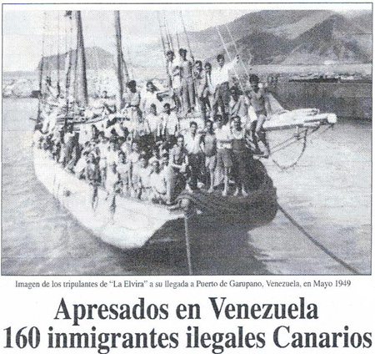
¿cuál es el impacto de los migrantes en la epidemia de VIH?

Slide 12
INMIGRACIÓN Y VIH
Casos nuevos: Migrantes vs autóctonos y región de origen
A
B
Ministerios de Sanidad. Valoración de los nuevos diagnósticos de VIH en España a partir de los sistemas de notificación de casos de las CCAA periodo 2009-20016. Actualización 30 de junio de 2020
Notes:
Los migrantes están desproporcionadamente representados en los nuevos casos de infección por VIH. En las mujeres es aún mayor.

Slide 13
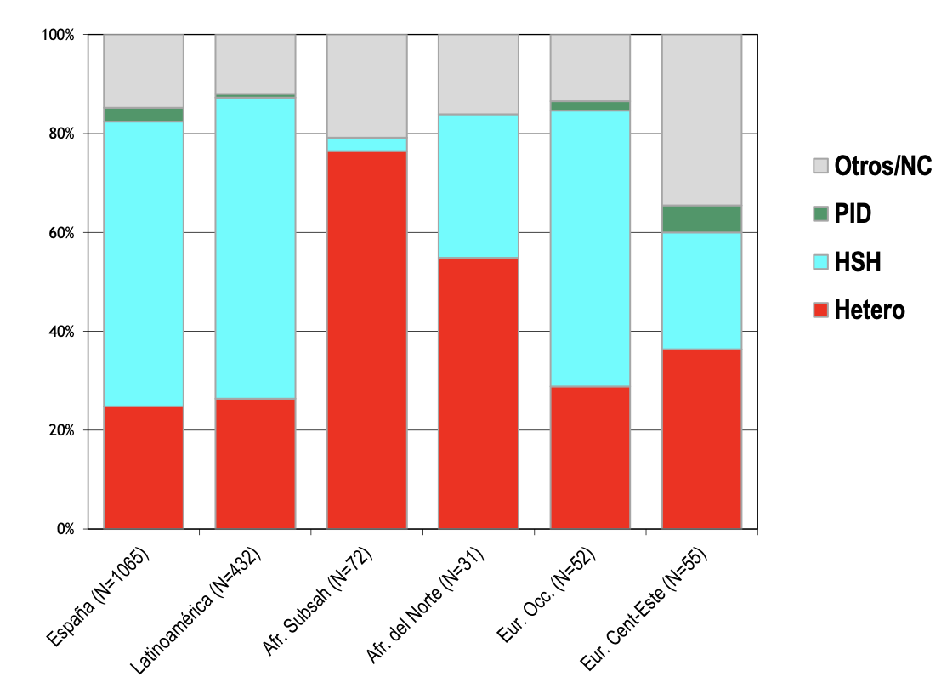
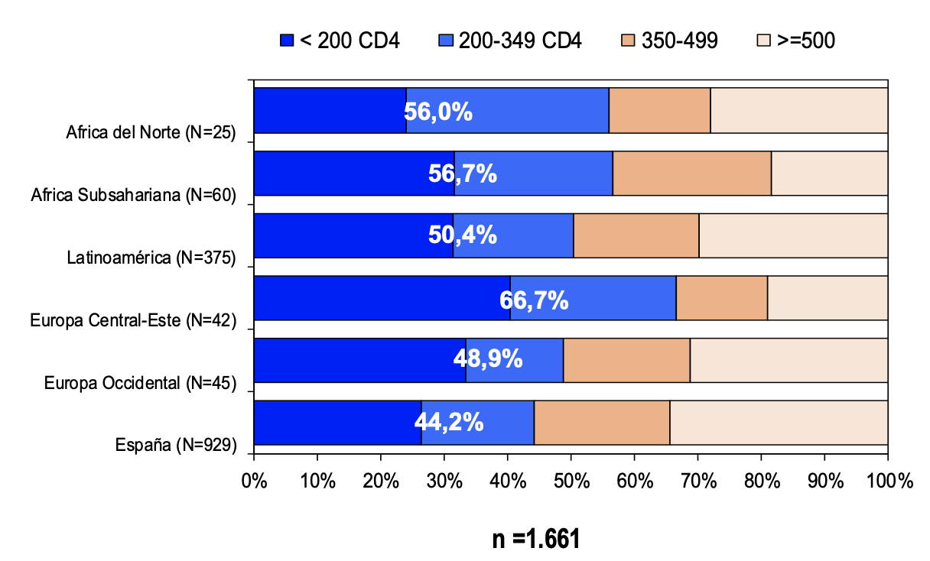
INMIGRACIÓN Y VIH
Modo de transmisión
Diagnóstico tardío
Ministerios de Sanidad. Valoración de los nuevos diagnósticos de VIH en España a partir de los sistemas de notificación de casos de las CCAA periodo 2009-20016. Actualización 30 de junio de 2020

Slide 14
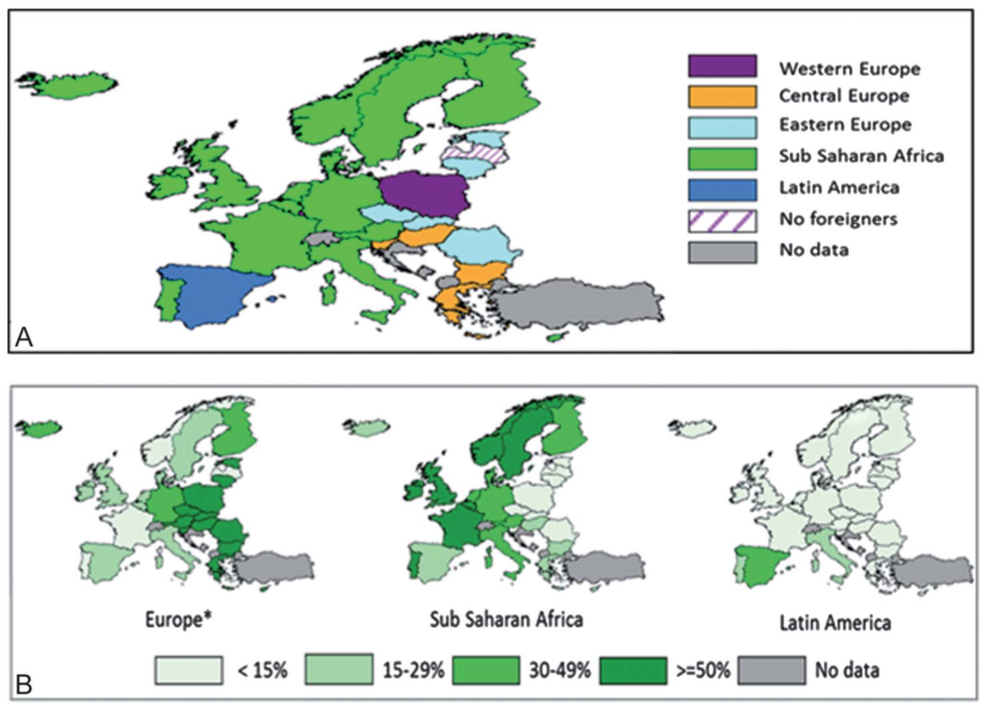
INMIGRACIÓN Y VIH
Origen geográfico de los inmigrantes con VIH
Proporción de inmigrantes entre Dx de VIH
Periodo 2007-2012
Hernando V, et al. J Acquir Immune Defic Syndr 2015;70:204

Slide 15
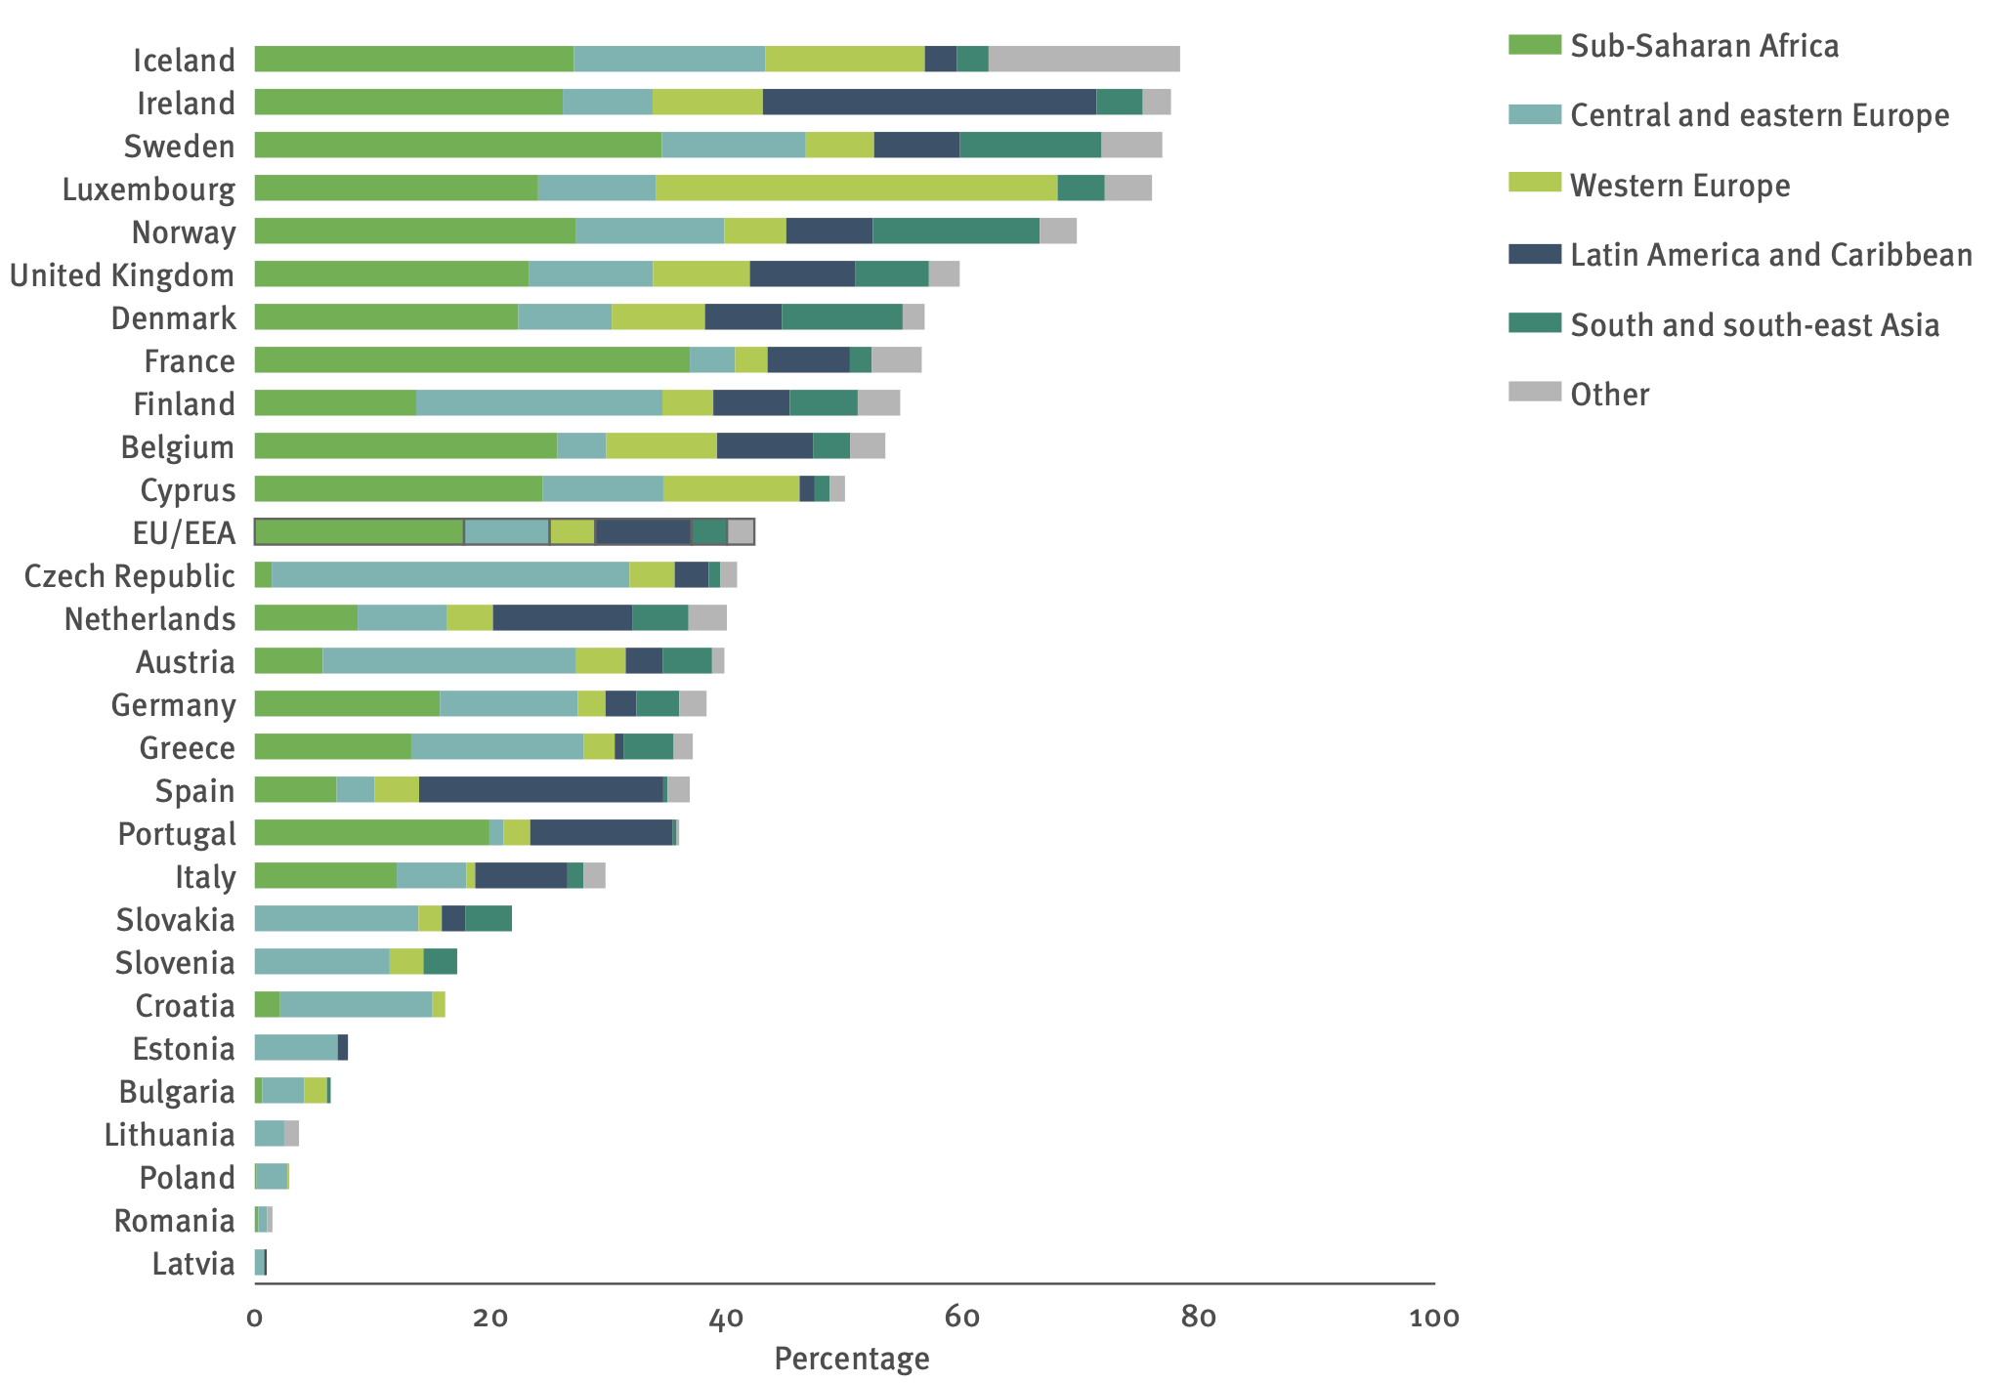
INMIGRACIÓN Y VIH
Porcentaje de inmigrantes entre nuevos Dx en Europa
El 42% de los Dx son en inmigrantes
42% proceden de Africa subsahariana
19% de LA y Caribe
17% Europa central/este
9% de Europa occidental
European Centre for Disease Prevention and Control/WHO Regional Office for Europe. HIV/AIDS surveillance in Europe 2019 – 2018 data. Stockholm: ECDC; 2019
Notes:
Those countries with half or more of their new HIV diagnoses among people originating from outside of the reporting country were Belgium, Denmark, Finland, France, Iceland, Ireland, Luxembourg, Norway, Sweden and the United Kingdom.

Slide 16
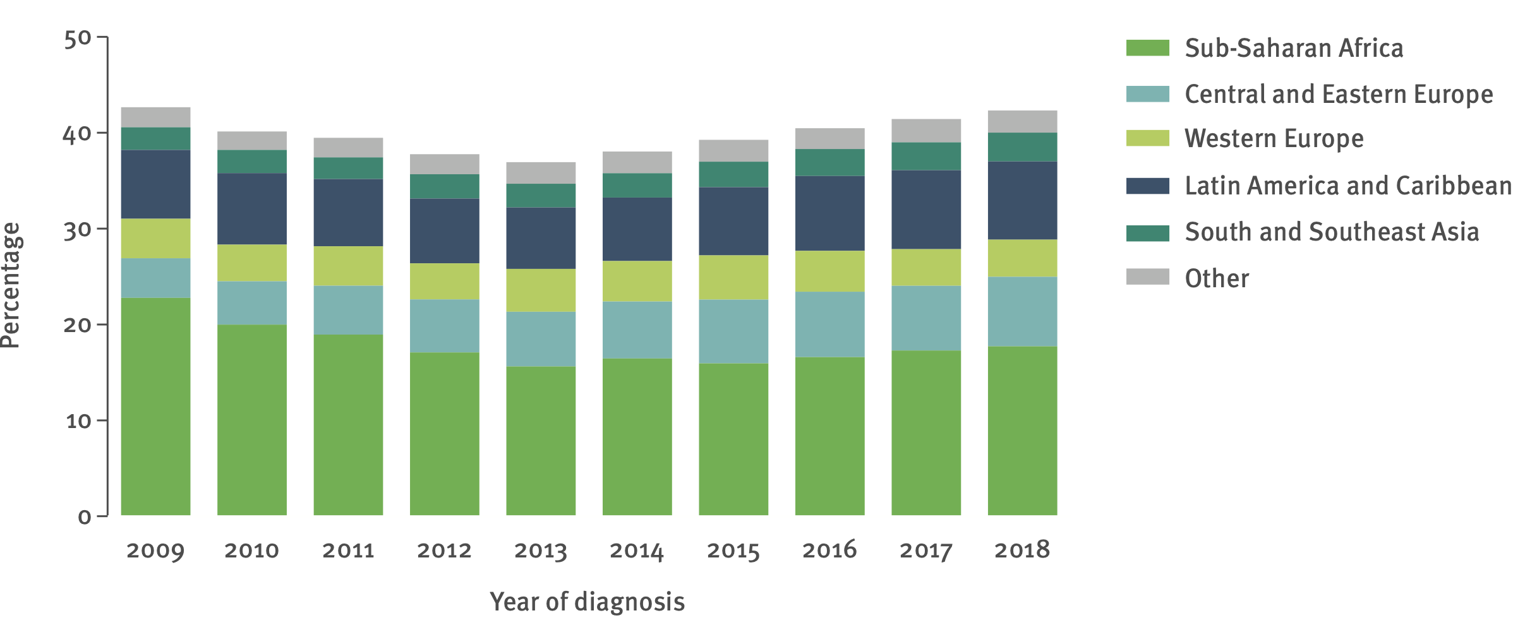
INMIGRACIÓN Y VIH
Perfil y diagnóstico tardío entre inmigrantes
Porcentaje de nuevos Dx VIH
Dx tardío (<350 CD4/mm³)
European Centre for Disease Prevention and Control/WHO Regional Office for Europe. HIV/AIDS surveillance in Europe 2019 – 2018 data. Stockholm: ECDC; 2019
Notes:
Those countries with half or more of their new HIV diagnoses among people originating from outside of the reporting country were Belgium, Denmark, Finland, France, Iceland, Ireland, Luxembourg, Norway, Sweden and the United Kingdom.

Slide 17
¿El VIH nace o se hace? Lugar de adquisición de la infección

Slide 18
INMIGRACIÓN Y VIH
Recomendaciones de cribado
Migrantes procedentes de comunidades con alta prevalencia (≥1%)
Migrantes adolescentes y adultos con exposición de riesgo al VIH
Cribado en un medio culturalmente apropiado
Esfuerzo para disminuir el estigma
Compromiso de seguimiento y TAR de los infectados
eCDC. Public health guidance on screening and vaccination for infectious diseases in newly arrived migrants within the EU/EEA. 2018
Notes:
﻿The scientific panel were in agreement that offering voluntary HIV testing in migrant populations is an important HIV control strategy, and a human right, as it allows for early detection, treatment and prevention of transmission.﻿
Although the overall number of HIV diagnoses in migrants from countries where HIV is prevalent has declined in the EU/EEA over the past decade, migrants still account for 40% of reported cases (17%).
﻿Screening needs to be provided in a culturally appropriate environment and efforts should be made to reduce stigma around disease screening, with more emphasis placed on tackling late presentation among migrants.

Slide 19
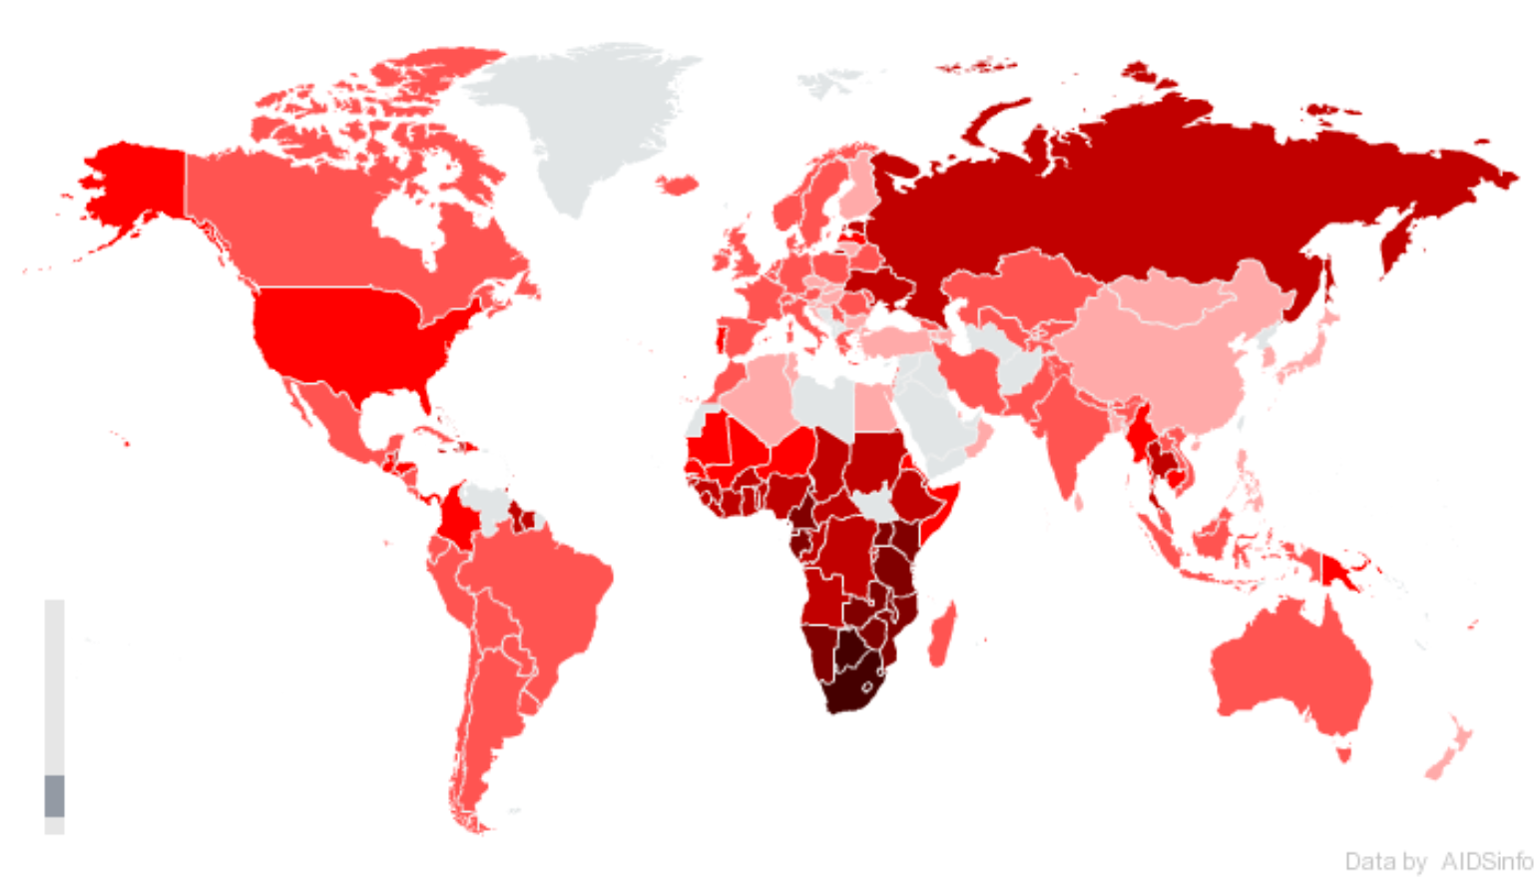
Prevalencia de infección por VIH en migrantes
INMIGRACIÓN Y VIH
Estimación de prevalencia infección VIH
Región de origen
Tipo de población estudiada
Sesgos de selección
0,6% – 1%
Moreno S. Sex Transm Infect 2012; 31. Díaz-Menéndez M. Enf Infec Microbiol Clin 2012; 29:712. Santiago B. Enferm Infecc Microbiol Clin 2012; 30:64. Carnicer-Pont D. Euro Surveill 2011; 16. Castilla J. Epidemiol Infect 2000; 125:159
Notes:
La prevalencia de la infección por el VIH está muy influenciada por la de sus regiones de origen. Muchos de ellos proceden de áreas donde la prevalencia es elevada como África subsahariana (5%), Centro y Sudamérica (0,5%), Caribe (1%), y Europa oriental. En muchas ocasiones las cifras de prevalencia en inmigrantes residentes en España se han derivado de estudios en poblaciones con comportamientos de riesgo o poblaciones seleccionadas, con cifras en un rango de 0,2-5,6%. Lo que si se observa de forma consistente en todos los estudios es que la población Subsahariana es la más afectada.
Datos sobre epidemiología del VIH en el mundo: http://www.unaids.org/en/dataanalysis/datatools/aidsinfo.

Slide 20
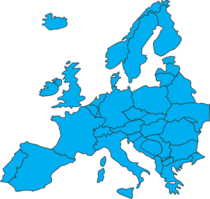
INMIGRACIÓN Y VIH
¿Dónde se infectan los inmigrantes?
En una revisión sistemática sobre lugar adquisición en inmigrantes residen Europa:
Difícil de cuantificar
Mediana infección VIH post-migración 29% (2-62%)
Menos en SSA residentes en Suiza; los que más, caribeños HSH
Población en mayor riesgo: HSH
En Francia (área de París) se estima que entre SSA los infectados tras migrar:
35% (EC) - 49% (EM)
Mayor en varones: 44% vs 30%
Mayor cuanto más tiempo de residencia
Fakoya, I, et al.. BMC Public Health 2015, 15:1-14, 1–14. Desgrées A, et al. Eurosurveillance 2015;20.
Notes:
We assumed HIV infection in France if at least one of the following was fulfilled: (i) HIV diagnosis at least 11 years after arrival in France, (ii)at least one negative HIV test in France, (iii) sexual debut after arrival in France. Otherwise, time of HIV infection was based on statistical modelling of first CD4+ T-cell count;

Slide 21
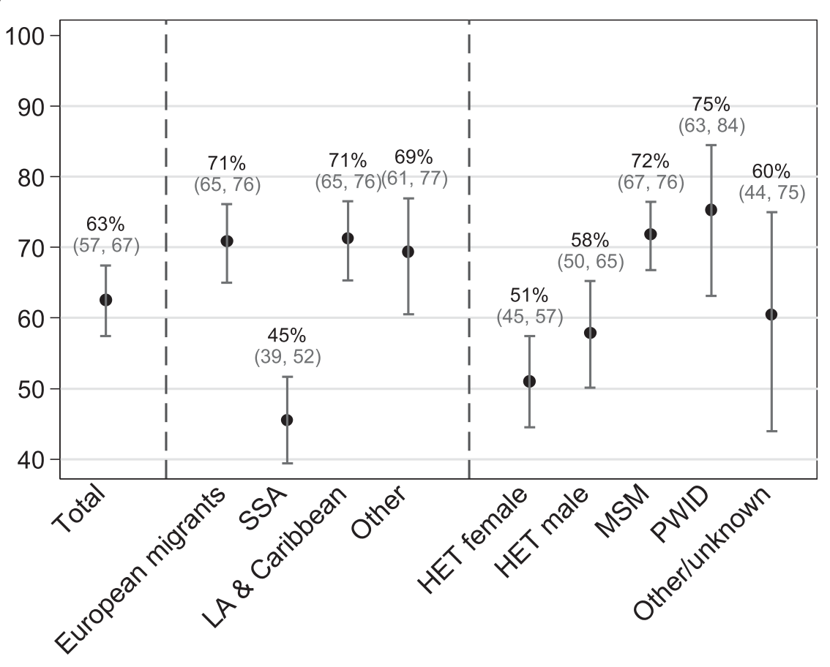
INMIGRACIÓN Y VIH
¿Dónde se infectan los inmigrantes?
Estudio AMASE
Probabilidad de infectarse por VIH post-migración
Factores asociados
Mujeres y HSH: edad (⇩), tiempo en país de acogida (⇧) y año de Dx (2013-15)
Hombres Hetero: tiempo en país de acogida (⇧) y año de Dx (2013-15)
La situación legal no influyó
Alvárez-Del Arco D, Fakoya I, Thomadakis C, Pantazis N, Touloumi G, Gennotte A-F, et al. High levels of postmigration HIV acquisition within nine European countries. AIDS. 2017;31:1979–88.
Notes:
Cada vez hay más evidencias que muestran que la proporción de infecciones adquiridas posmigración es importante. Un reciente estudio a nivel europeo (AMASE) ha determinado que la proporción de inmigrantes que de forma probable o definitiva adquirieron la infección posmigración sería del 72% entre los hombres que tienen sexo con hombres (HSH) y del 38% entre los heterosexuales, y, según el origen geográfico, del 68% en lati- noamericanos y del 32% en africanos subsaharianos.
﻿Our study suggests that 63% ofHIV-positive migrants in aMASE – who were diagnosed within the preceding 5 years – acquired HIVafter migrating into Europe. The proportion of postmigration HIV acquisition varies by patients’ origin which is closely linked to the mode of HIV transmission
Estas cifras inciden en la necesidad y pertinencia de reforzar las intervenciones de prevención, poniendo de relieve problemas en el acceso y utilización de métodos de prevención en poblaciones que estarían llevando a cabo conductas de riesgo en entornos de alta prevalencia.
﻿The study was conducted from July 2013 to July 2015 in 57 clinics (nine European countries), targeting individuals over 18 years diagnosed in the preceding 5 years and born abroad. Electronic questionnaires supplemented with clinical data were completed in any of 15 languages. Postmigration HIV acquisition was estimated through Bayesian approaches combining extensive information on migration and patients’ characteristics. CD4þ cell counts and HIV-RNA trajectories from seroconver- sion were estimated by bivariate linear mixed models fitted to natural history data. Postmigration acquisition risk factors were investigated with weighted logistic regression.

Slide 22
INMIGRACIÓN Y VIH
La migración por sí misma no es un factor de riesgo para el VIH, el contexto migratorio sí
Migrantes de países con ⇧ prevalencia
Idioma
Cultura/creencias
Situación legal
Precariedad/pobreza
Estigma
Desconocimiento sobre el VIH
Relaciones dentro de comunidades con ⇧ prevalencia
Imposibilidad/rechazo acceso sistema sanitario
Atención médica compleja
⇧ conductas de riesgo
Sexo transaccional
Mandatos de género
⇧ prevalencia VIH
⇧ riesgo infección VIH
⇧ Dx tardío VIH
⇧ riesgo abandono TAR
Ndumbi P et al. ﻿European Journal of Public Health, 2018. Guionnet A, Pizarro de la Fuente B, Lopez-Velez R, Perez-Molina JA. BMC Public Health. 2014;14:1115. Fakoya I et al. ﻿Journal of the International AIDS Society 2018, 21(S4):e25123. Sobrino Vegas P et al. ﻿Journal of Infection (2016) 72, 587-596
Notes:
Aunque la migración por sí misma no es un factor para el VIH, contexto migratorio si puede favorecer la adquisición de la infección.

Slide 23
INMIGRACIÓN Y VIH
Cribado Dx
Accesibilidad a las pruebas de VIH
Consejo preventivo
Educación para la salud (salud materna)
Acceso al TAR
Prevención
Monge S, Perez-Molina JA. Infección por el VIH e inmigración. Enferm Infecc Microbiol Clin. 2016 Mar:1–8.

Slide 24
¿condicionantes para la atención de los migrantes con VIH

Slide 25
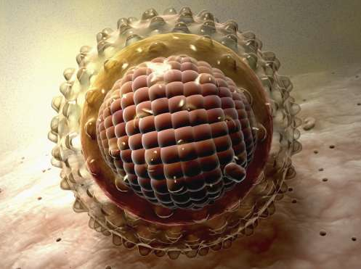
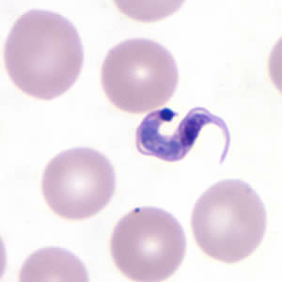
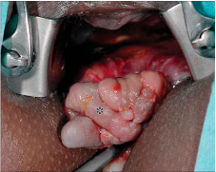
Condicionantes geográficos
CONDICIONANTES EN LA ATENCIÓN
Prevalencia VIH en región de origen
Diversidad genética del VIH
Diferente prevalencia de resistencias
Otras coinfecciones
Estado general de salud
..
Pérez-Molina JA. Journal of Viral Hepatitis, 2011, 18, 294–299 . Yebra G. AIDS Res Hum Retroviruses 2009;25:37. Lugada ES. Clin Diagn Lab Immunol 2004;11:29. Yebra G. PLoS ONE 2012;6: 26757. Dore GJ. J AIDS 2001;26:283. Hoffmann CJ. Lancet Infect Dis 2007;7:402. Tedaldi EM. J AIDS 2008;47:441. Perez-Molina J. Curr HIV Research 2010;8: 521.. Sellier PO. JAIDS 2011e60.
Notes:
Entre los condicionantes geográficos se encuentra la existencia de patógenos exóticos que no aparecen en nuestro medio, o una prevalencia mayor de otras infecciones cosmopolitas. Entre ellas podemos citar la presencia de coinfecciones por HTLV-1, HTLV-2, virus de la hepatitis B (hasta un 16% de los inmigrantes subsaharianos, independientemente de si están o no infectados por el VIH, presentan infección crónica por el VHB), virus de la hepatitis C (más común en europeos orientales), tuberculosis latente o activa, hongos de distribución geográfica restringida (Histoplasma sp, Coccidioides sp, Blastomyces sp), y parásitos (T. cruzi, S. stercoralis, Plasmodium sp, Filarias, o Schistosoma sp entre otros).
en las personas procedentes de África occidental, especialmente de Camerún y países limítrofes, pueden observarse falsos negativos en las pruebas serológicas como consecuencia de la presencia de variantes del VIH poco frecuentes (especialmente el grupo O y algunos subtipos del grupo M). Los test actuales de cuarta generación, que permiten también la detección de antígeno P24, han reducido al mínimo este problema. Igualmente, la determinación de la carga vírica puede verse afectada según el tipo de virus: en el VIH-2 es consistentemente negativa con los métodos comerciales habituales, debiendo utilizarse métodos específicos, mientras que con algunos subtipos de VIH-1 poco habi- tuales los resultados pueden ser erróneamente altos o negativos

Slide 26
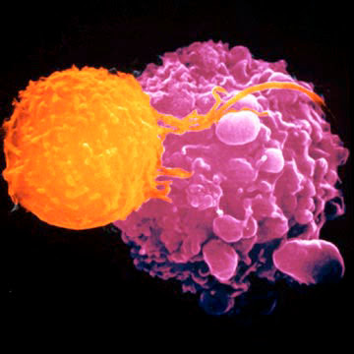
Condicionantes biológicos
CONDICIONANTES EN LA ATENCIÓN
Metabolización de los fármacos
Valores de laboratorio
Tolerabilidad ARVs
Deterioro inmunológico
Lugada ES. Clin Diagn Lab Immunol. 2004;11:29. Ngowi BJ. BMC Infect Dis. 2009;9:1. Rice BD. AIDS 2012;26 PMID: 22781226. GESIDA Enf Infecc Microbiol Clin 2008;26:S356. Tedaldi EM. J AIDS 2008;47:441. Silverberg MJ. J Pain Symptom Manage 2009;38:197. Müller V. AIDS 2009;23:1269. May M. JID 2009;200:1729
Notes:
La evolución del recuento de linfocitos CD4 en personas infectadas por el VIH sin TAR parece que estaría influenciada por la raza. Así se ha visto que en africanos subsaharianos los recuentos de CD4 serían menores al diagnóstico (cuando se ha ajustado por otros factores confusores, probablemente porque sus valores normales de laboratorio así lo son) aunque su caída con el tiempo se produciría de forma más lenta. Esta caída más lenta también podría estar en relación con la presencia más frecuente de subtipos no-B que podrían producir un deterioro menor del recuento de linfocitos CD4 con el paso del tiempo. Por otra parte, los diferentes subtipos del VIH no han demostrado claramente una relación con la respuesta a los antirretrovirales, existiendo estudios que muestran desde una tasa de respuesta similar a los subtipos B o incluso mejor.
La metabolización de algunos fármacos, como los INNTI, puede verse alterada por diferentes subtipos de enzimas del complejo CitP450 que son más frecuentes en algunos grupos étnicos. Las diferencias en la metabolización de estos fármacos origina diferencias significativas en los niveles plasmáticos que pueden afectar la tolerabilidad, la eficacia o ambas.
Previous studies have reported similar, or slightly better, HIV progression rates in migrants from SSA in Europe and lower CD4 cell count declines.

Slide 27
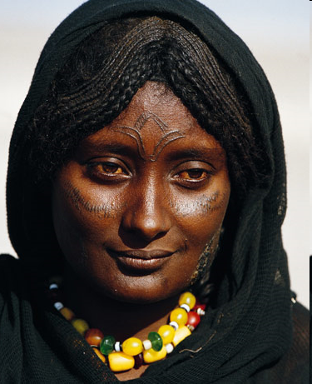
Condicionantes socioculturales
CONDICIONANTES EN LA ATENCIÓN
Menor acceso/utilización de los servicios sanitarios:
Desconocimiento trámites administrativos
Dificultades de comunicación
Falta de recursos económicos para servicios sin financiación
Menor información sobre la infección VIH:
Transmisión
Prevención
Tratamiento
Factores culturales/idioma
Estigma
Problemas legales/burocráticas
Mayor dificultad en su atención médica
Rodríguez-ÁlvarezE. J Immigrant Minority Health DOI 10.1007/s10903-012-9597-3. 1. Nöstlinger C, Cosaert T, Landeghem E Van, et al. HIV among migrants in precarious circumstances in the EU and European Economic Area. Lancet HIV 2022; 9:e428–e437.
Notes:
Entre las poblaciones que se han descrito con mayores barreras para el acceso y/o el beneficio del sistema sanitario se encuentran los inmigrantes subsaharianos, y en algún estudio, también la población china. El menor nivel educativo, el paro, las dificultades idiomáticas, ser mujer o estar en situación irregular son barreras descritas frente a los beneficios ofrecidos por el sistema sanitario.

Slide 28
Condicionantes socioculturales: conocimiento infección VIH
CONDICIONANTES EN LA ATENCIÓN
Con frecuencia los subsaharianos son reacios a hacerse análisis de sangre/test VIH:
Confusión entre donación y análisis
Desconfianza en el sistema (venta de sangre)
Desconocimiento del sistema sanitario (ausencia de modelo preventivo, medicina tradicional)
Mística de la sangre
Sentido comunitario
Estigmatización
R. Navaza B, Navarro M, Guionnet A, Pérez-Molina J.A, López-Vélez R. Africa, Blood, and HIV: Overcoming Cultural Barriers regarding HIV Blood Testing. AIDS & Bahaviour 2012;16:30. Fakoya I, et al. Barriers to HIV testing for migrant black africans in Western Europe. HIV Medicine, 2008, Suppl 2:23

Slide 29
Condicionantes socioculturales: entorno social
CONDICIONANTES EN LA ATENCIÓN
Relación médico
Paciente
Entorno familiar
Entorno social
Sistema sanitario
Paciente autóctona
Paciente inmigrante
Guionnet A, Pizarro de la Fuente B, Lopez-Velez R, Perez-Molina JA. Immigrant women living with HIV in Spain: a qualitative approach to encourage medical follow-up. BMC Public Health. 2014;14(1):1115.

Slide 30
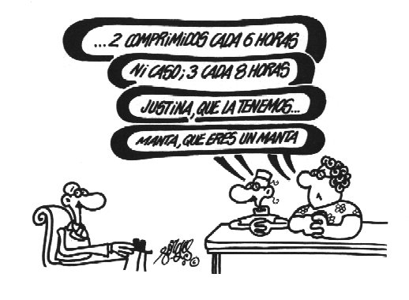
Condicionantes socioculturales: modelo sanitario
CONDICIONANTES EN LA ATENCIÓN
TIPO MODELO SANITARIO
EXPECTATIVAS

Slide 31
Condicionantes socioculturales: estigma
CONDICIONANTES EN LA ATENCIÓN
VIH=Muerte Individual y Social
Estigma
Sospecha
Desinformación
Culpa
TAR no curativo
Problemas legales
Monge S, Pérez-Molina JA. Infección por el VIH e inmigración. Enferm Infecc Microbiol Clin 2016; 34:431–438. Nöstlinger C, Cosaert T, Landeghem E Van, et al. HIV among migrants in precarious circumstances in the EU and European Economic Area. Lancet HIV 2022; 9:e428–e437.

Slide 32
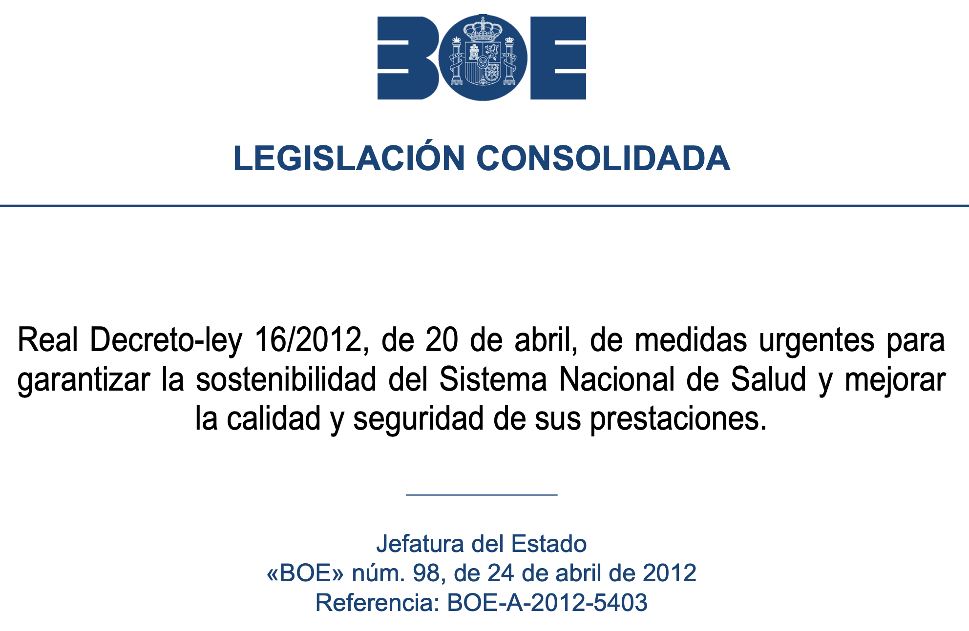
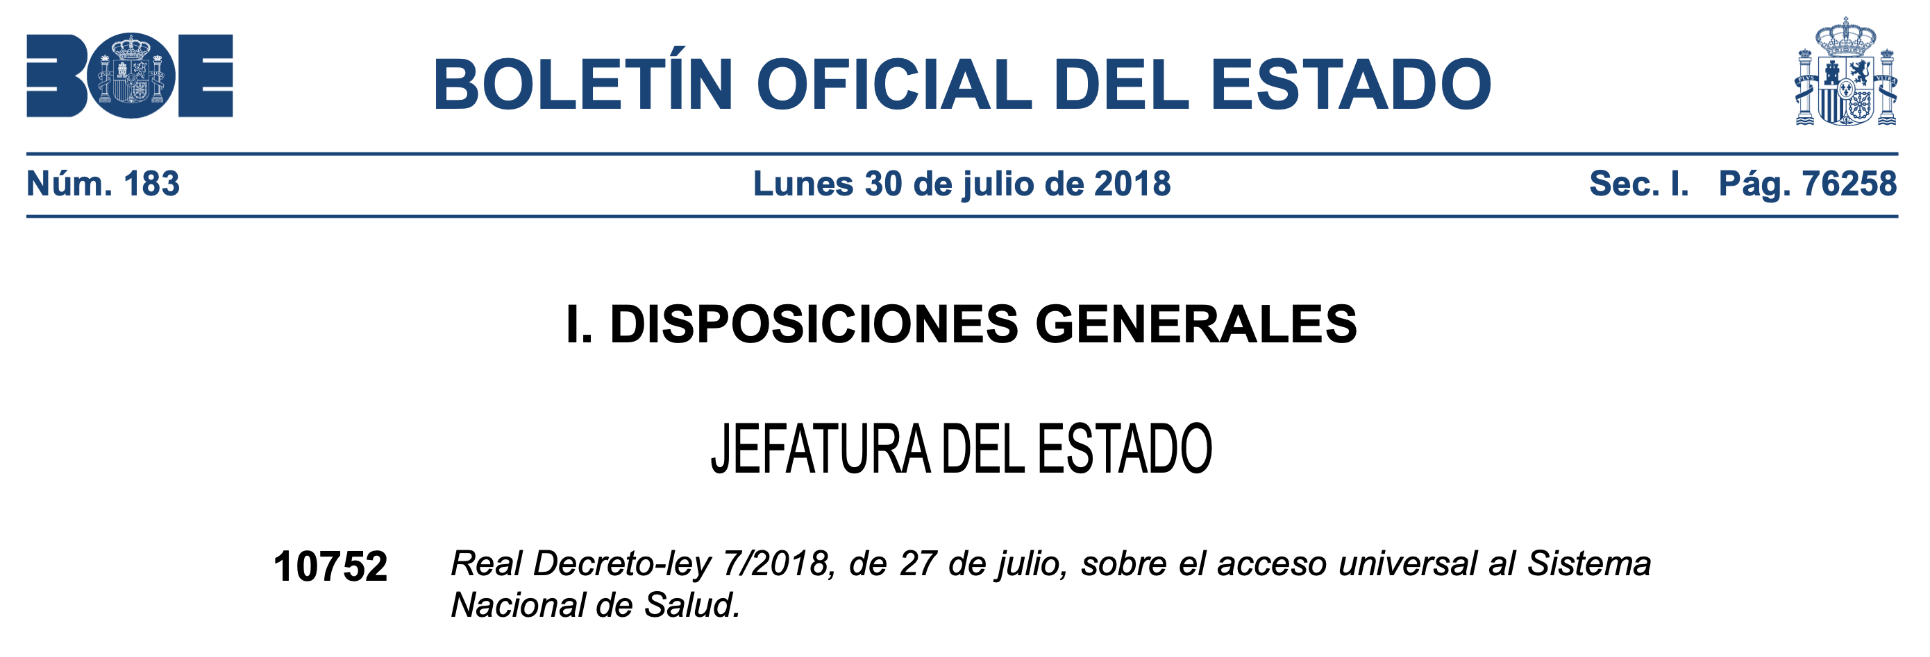
Condicionantes legales
CONDICIONANTES EN LA ATENCIÓN

Slide 33
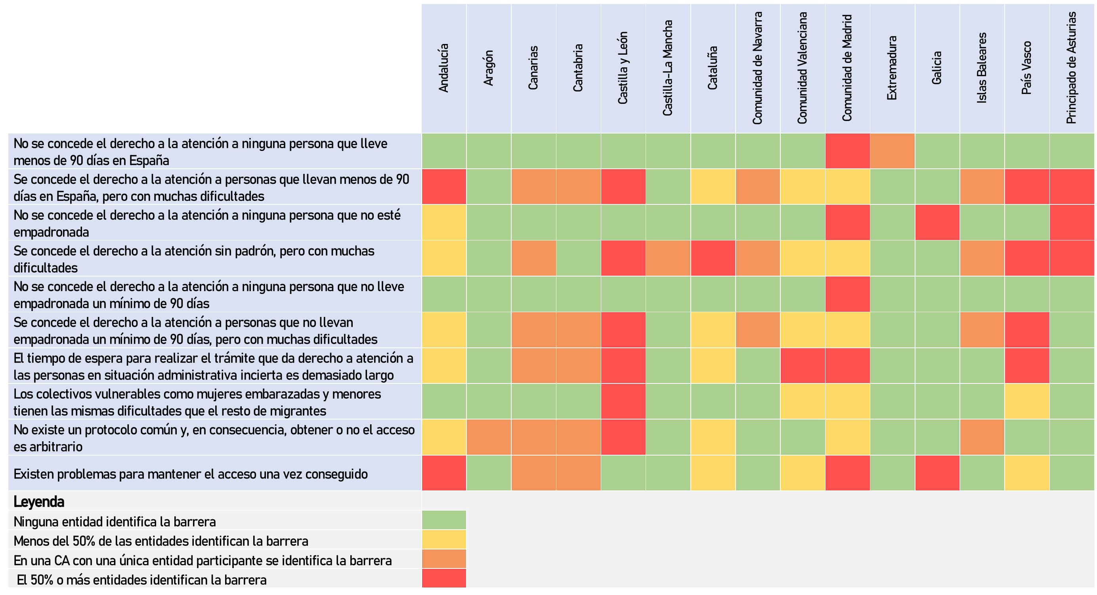
Condicionantes legales
CONDICIONANTES EN LA ATENCIÓN
﻿Barreras y dificultades en el acceso a la atención y tratamiento de las personas migrantes y solicitantes de asilo con el VIH en España. División ﻿de Control de VIH, ITS, Hepatitis virales y Tuberculosis Ministerio de Sanidad Marzo de 2022

Slide 34
Factores determinantes para el acceso al seguimiento del VIH en migrantes vulnerables
Nivel regulatorio y de políticas públicas
Marco legal e interpretación individual
Conocimientos y aptitudes de los trabajadores sanitarios
Derechos
legales
﻿Conocimientos sanitarios y sobre el VIH, inseguridad socioeconómica, miedo y ansiedad
Características sociodemográficas y psicosociales
Aspectos estructurales, financieros y organizativos
Factores a nivel individual
Factores a nivel del sistema sanitario
Exigencias de prevención del VIH
Estigma
Actitudes; normas sociales y de la comunidad; redesde apoyo social
Competencias interculturales de los trabajadores sanitarios
Nöstlinger C, Cosaert T, Landeghem E Van, et al. HIV among migrants in precarious circumstances in the EU and European Economic Area. Lancet HIV 2022; 9:e428–e437.
Factores a nivel comunitario

Slide 35
CONDICIONANTES EN EL INICIO DEL TAR/SEGUIMIENTO
Incorporación más tardía al TAR: varones > mujeres
Respuesta al TAR similar
Recuperación más de CD4 lenta en SSA
Mayor FV en algunas poblaciones (SSA; caribeños negros; HTx)
Mayores tasas de abandono: SSA y mujeres
Mortalidad una vez iniciado TAR equivalente
Menor en algunos estudios
Menor que algunas poblaciones vulnerables autóctonas
ART-CC. CID 2013;56:1800.. Monge S, Jarrín, I. Mocroft A, et al. The Lancet HIV 2015, 2: e540. de Monteynard L-A, et al. Influence of geographic origin, sex, and HIV transmission group on the outcome of first-line combined antiretroviral therapy in France. AIDS. 2016;30:2235. Pérez-Molina J and GES5808 Study Group. Curr HIV Research 2010;8:521. Perez-Molina JA and GES5808 Study Group. HIV Clin Trials 2012;13:131.

Slide 36
CONCLUSIONES
La inmigración es parte fundamental del escenario de la infección por el VIH en España y Europa
Los migrantes sufren una carga de enfermedad por VIH desproporcionada
La educación sanitaria y la prevención son tan importantes como el cribado precoz
El inmigrante requiere una atención particularizada adaptada sociocultural y lingüísticamente:
El acceso a los servicios de salud y los beneficios de la atención al paciente infectado por el VIH deben ser equivalentes a los de la población autóctona
El papel de la comunidad es básico para la integración de los migrantes en el continuo asistencia
Existen poblaciones vulnerables que no se benefician de la atención sanitaria actual y que deben ser prioritarios

Slide 37
Muchas gracias por vuestra atención

